Slide 1
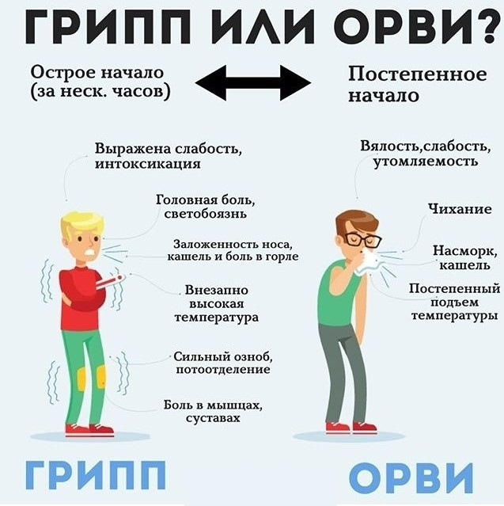
ПРОФИЛАКТИКА ГРИППА
Грипп - острая вирусная болезнь с воздушно- капельным механизмом передачи. Также заражение возможно через предметы домашнего обихода, на которые вирус попадает от больного человека во время кашля или чихания. Инкубационный период продолжается от нескольких часов до 7 суток, чаще 2-3 дня. Болезнь начинается остро (внезапно).
Симптомы проявления заболевания:
Озноб, головная боль
Боль и ломота в мышцах и суставах
Повышение температуры тела до 38,5 – 40 °C
Сухой кашель, слезотечение, выделения из носа.
Общая слабость и недомогание
Профилактика гриппа
Вакцинопрофилактика
Помните, что для выработки иммунного ответа после прививки необходимо 3-4 недели
При контакте с больным пользуйтесь маской
В период эпидемиологического неблагополучия по гриппу и ОРВИ не посещайте места массового скопления людей или хотя бы, по возможности, сократите время пребывания в таких местах
Соблюдайте правила личной гигиены, тщательно и часто мойте руки
Чаще проводите влажные уборки и проветривание помещений, больше времени проводите на свежем воздухе
Придерживайтесь здорового образа жизни, включая полноценный сон, употребление «здоровой» пищи, физическую активность, закаливание.
Красноярск, 2023

